Slide 1
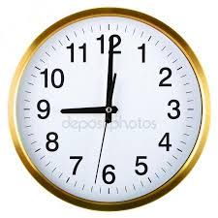
Čas v nás

Slide 2
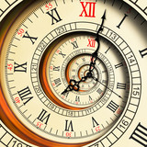
A moje maminka, jak by vše věděla,
celá se ohlídne po bicích hodinách
a řekne do okna komusi cizímu,
s kým roky mluvívá, aniž ho zahlédnu:
„Tři čtvrti na devět, jak tenkrát
před léty.
Můj první přišel na svět.“
K. Šiktanc, Český orloj: Červenec. Praha 1990,
s. 69.
Byly časy, byly, ale sa minúly,
a po maléj chvíli mineme sa aj my.
A gdyž sa mineme, mine sa krajina,
jak gdyby odpadl vŕšek z rozmarýna.
Gdyž sa my mineme, mine sa celý svět,
Jak gdyby odpadl z červenéj rúže květ.
L. Vráželová (ed.), Moudrost starých Valachů. Vsetín 2005, s. 263.

Slide 3
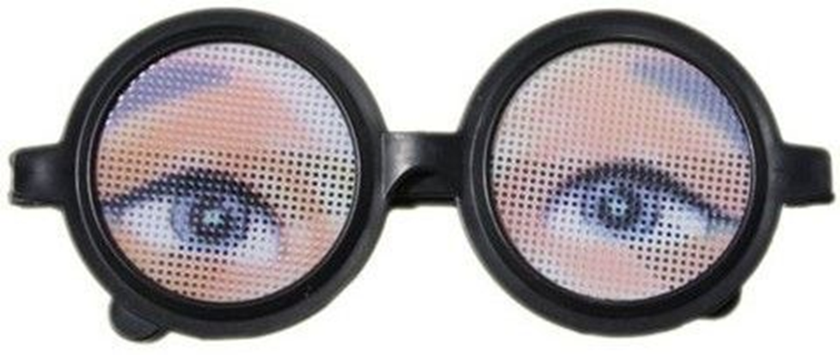
Kognitivní a kulturní lingvistika: „oči a brýle“
sepětí jazyka a mysli (kognice)
… zkoumáme-li jazyk, dovíme se něco o své (lidské) mysli
tělesnost kognice: „lingvistika mysli a těla“; tělesná a smyslová zkušenost, tělesné ukotvení pojmového systému (a významu); „tělo v mysli“
- úloha imaginace: „metafory (a metonymie), kterými žijeme“ – G. Lakoff a M. Johnson: lidský pojmový systém je strukturován metaforicky a metonymicky; M. Turner: mysl je „literární“ (příběhy – paraboly)
sepětí jazyka a kognice s kulturou
… zkoumáme-li jazyk, dovíme se něco o své kolektivní mysli – o kultuře
- jazykový obraz světa
- (jazykové) stereotypy
- antropocentrismus
„brýle mateřského jazyka“
Jerzy Bartmiński
Farzad Sharifian: kulturní konceptualizace (jazyk jako databanka kulturních konceptualizací)

Slide 4
Jazykový obraz světa
konceptualizace světa obsažená v jazyce; naivní obraz světa („přirozený svět“)
v jazyce uložená interpretace skutečnosti; souhrn soudů o světě – ty jsou buď fixované v jazyce, v jeho gramatických formách, ve slovníku, ve frazeologii aj., anebo jazykovými formami a texty implikované + souhrn hodnot, jež dané společenství uznává (Bartmiński 2016 aj.)
(centrální pojem slovanské kognitivní lingvistiky)
antropocentrismus a „bodycentrismus“; tělesná a smyslová zkušenost
metafora a metonymie
Centrem zkoumání je naivní obraz světa
orientace
na praktické a pragmatické zacházení se světem X
na prožitek (mnohdy v intencích magického myšlení)

Slide 5
Z českého a moravského folkloru
1. Běží, běží,
nepoleží,
nemá vůz ani saně,
přece nikdy neustane.
2. Rok má krok.
3. Kalendář starý lhář,
Bůh nejlepší hospodář.
4. Lidé dělají kalendáře,
Pán Bůh časy.
5. Stojí, stojí chrám,
v tom chrámě sloup,
na sloupě dvanáct domů,
v každém domě třicet trámů
a dvě věci skrz to ustavičně chodí.
6. Stojí, stojí strom,
na tom stromě dvanáct větví,
na každé větvi po čtyřech hnízdách,
v každém hnízdě po sedmi vajíčkách.
7. Sněhy na horách,
vody na dolách,
úhora poorané,
dědiny poválané.

Slide 6
Malé folklorní žánry: hádanky, přísloví, rčení, pranostiky
Sněhy na horách,
vody na dolách,
úhora poorané,
dědiny poválané.
(Stařec: bílé vlasy, slzy v očích, vrásky ve tvářích, zuby vypadalé.)
Na svatého Jána
nebývá noc žádná. (24. 6.)
Na svatého Prokopa
vody plná příkopa. (4. 7.)
Svatá Anna –
chladna z rána. (26. 7.)
Český rok v pohádkách, písních, hrách a tancích, říkadlech a hádankách. Jaro. Léto. Podzim. Zima.
Karel Plicka, František Volf | ilustroval Karel Svolinský. Praha: Mladá fronta, 2011, 5. vydání.

Slide 7
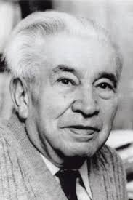
Jaroslav Seifert (1901 – 1986)
Píseň o dětství
Dejte mi, chlapci, trochu hlíny,
chtěl bych si s vámi stavět hráz
a nedívat se na hodiny
a neslyšet, jak míjí čas.
A brouzdati se chladnou strouhou,
vždyť ruce, nohy nezebou.
A život, cestu krásnou, dlouhou,
teprve míti před sebou.
J. Seifert, Chlapec a hvězdy. In: Zápas s andělem, Praha 1981, s. 214.
Filosofie
Vzpomeňte moudrých filosofů:
Život není nic než okamžik.
A přece, když čekávali jsme na své milenky,
byla to věčnost!
J. Seifert, Svatební cesta. In: Zápas s andělem, Praha 1981, s. 50.

Slide 8
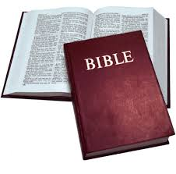
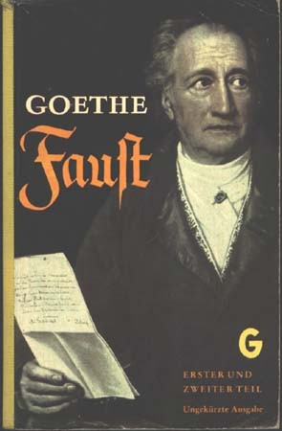
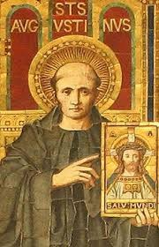
Je čas rození i čas umírání…
"Když okamžik mne zvábí k slovu:
´jsi tolik krásný, prodli jen!´-
pak si mě sevři do okovů,
ó, pak chci rád být utracen!“
J. W. Goethe - Faust
Když se mne nikdo neptá, vím [co je čas];
kdybych to chtěl tázajícímu vysvětlit, nevím.“
Sv. Augustin - Vyznání
„Nebyl by minulý čas, kdyby nic nemíjelo, nebyl by budoucí, kdyby nic nepřicházelo, nebyl by přítomný, kdyby nic netrvalo.“

Slide 9
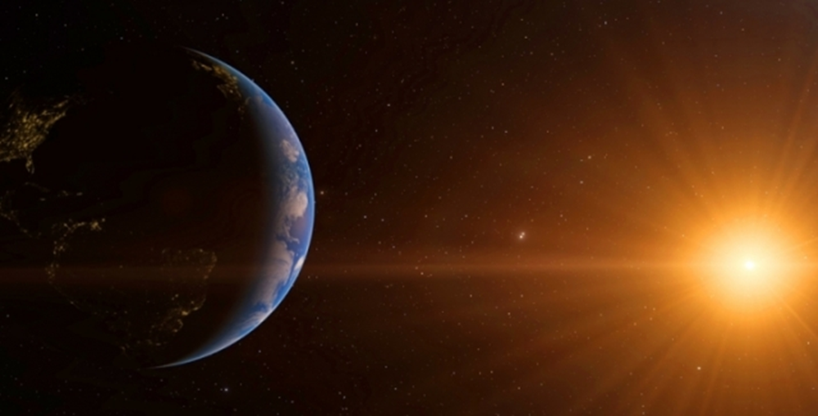
Čas: teoretická vs. naivní perspektiva: jazykový obraz času v češtině

Slide 10
Čas v naivním obrazu světa : dvojí perspektiva
pragmaticko-objektivní, objektivizovaný, utilitární (mít – nemít čas, čas jsou peníze, šetřit čas, investovat čas, ztracený čas, zabralo mi to čas, promarnit čas, drahocenný čas…)
emocionálně-subjektivní, prožitkový (čas běží, pádí, letí – táhne se, vleče se – zastavil se, vrátil se; čas léčí rány; nechává za sebou stopy, zub času; čas mu postříbřil vlasy; neblahý, nelítostný, krutý vliv času (destrukce živých bytostí i systémů – neodvratné změny, stárnutí a zánik); ale i – časem porozumíš, časem se to naučíš, časem se to změní k lepšímu)
(Srov.: A. B. Burzyńska, A. Libura: Obraz czasu w języku potocznym i naukowym. Acta Universitatis Wratislawiensis, No 2218, Jazyk a kultura, tom 13, Wrocaw 2000, s. 131 – 141.)

Slide 11
Čas: etymologie
všeslovanské, velmi staré (psl., stsl. časъ)
původ nejasný
Domněnky:
← „česati“ („spěchati“: čas = běh; plynutí času) – V. Machek
← „čekati“ (čas = doba čekání) – J. Holub a F. Kopečný
… z koř. ča-, který je v čakati a stsl. čajati exspectare, a příp. -so- – J. Gebauer
stč. čas znamenalo i hodinu (dosud v ruštině,
srov. i sej čas – hned, časy – hodiny…)
včas; počasí, nečas, vyčasit se; nov. časovati, časoslovo, časopis

Slide 12
Z výkladových slovníků češtiny: význam a jeho extenze
význam (základní): kontinuum, „posloupnost okamžiků“ ------------------→
Jg: tah nastupujících po sobě chvil, die Zeit (1836)
PSJČ: vědomí o posloupnosti všeho bytí a dění, doba (1936)
SSJČ: posloupnost všeho bytí a dění (1958)
SSČ: posloupnost splývajících okamžiků (měřená roky, dny atd.) (1978/1994)
SSoučČ: souvislá řada okamžiků (měřená roky, dny atd.) (2011)
Další významy →
metonymické přenosy
část, výsek tohoto kontinua, „úsečka“ (doba), „polopřímka“ (termín, lhůta), „bod“ (moment, okamžik)…; měřené jednotky; poměry, okolnosti; počasí; gramatická kategorie…

Slide 13
Slovník spisovné češtiny pro školu a veřejnost
čas, -u m 1. posloupnost splývajících okamžiků (měřená roky, dny atd.): čas plyne, míjí, utíká, letí; marx. filoz. způsob existence hmoty vyj. trvání bytí i posloupnost jeho změn 2. (určitá i blíže neurčená) doba: po čase, za čas (i začas) se vrátil; je toho času na dovolené; poslední čas je nesvůj 3. doba k vykonání něčeho: čas k jídlu, na učení; všechno má svůj čas; je dost času; je na čase, aby ...; nejvyšší čas jít; dělat přes čas (i přesčas) nad povinnou pracovní dobu; trávit volný čas 4. volná doba: (ne)mít čas pro, na někoho, něco; mít dost času; udělat si čas 5. časy pomn. poměry 5, okolnosti, život 8, doba: těšit se na lepší časy 6. počasí: snášet čas i nečas pohodu i nepohodu; expr. to je psí čas nepohoda 7. určení času podle poledníků: místní, greenwichský, středoevropský, východoevropský čas; přesný, správný čas 8. počet časových jednotek potřebných k jistému výkonu: měřit čas závodníka; výrobní čas (stroje) 9. jaz. mluvn. kategorie označ. vztah děje k okamžiku projevu n. k jistému ději: čas přítomný, minulý, budoucí; souslednost časů ♦ blýská se na časy bude pěkné počasí; čas jsou peníze (pořek.); čas od času občas; dočkej času jako husa klasu (pořek.); svého času kdysi; (hlodá na tom) zub času (projevuje se na tom) stárnutí, chátrání; časový příd.: časový údaj; časová tíseň; časový signál oznamující přesný čas; — časový námět aktuální; — jaz. příslovečná věta časová; časově přísl.: časově omezený úsek vzhledem k času; časovost, -i ž: časovost výzvy aktuálnost

Slide 14
Co lze z tohoto materiálu vyvodit o konceptualizaci času v češtině? Jak je utvářen pojem ČAS …?
… čas plyne (← voda, řeka)
… čas běží, utíká … / letí (a) ← je to živá bytost: člověk, kůň, pták; b) ← pohybuje se zezadu dopředu – po cestě)
… zabít čas, honí mě čas (← je to živá bytost);
… čas jsou peníze, šetřit časem, díky za váš čas (← je to vzácná komodita)
… čas se naplnil, čím vyplnit volný čas? (← je to nádoba)
A) bezprostřední tělesná a smyslová zkušenost s časem chybí (abstraktum);
B) čas tedy konceptualizujeme na základě metafor; ty vycházejí především ze zkušenosti s jevy prostorovými a smyslově dostupnými

Slide 15
Metafora ČAS JE PROSTOR
Čas je chápán jako prostor (a / nebo pohyb v prostoru)
význam prostorový → význam časový
• předložky: v lese – v červenci, kolem potoka – kolem druhé hodiny, před radnicí – před začátkem, za mnou stojí bratr – zkouška už je za mnou
• rozměrová adjektiva: dlouhá / krátká sukně → dlouhá / krátká doba, chvíle, pohádka
• začátek / konec provázku, cesty (konkr.) → začátek / konec písničky, života, cesty (abstr.); všechno má svůj konec, jenom jitrnice dva

Slide 16
Časová osa: - minulost je vzadu - přítomnost je bod umístěný „zde“ - budoucnost je vpředu

Slide 17
Čas: schéma CESTA a schéma CYKLUS
Schéma CESTA - zkušenost:
- pohyb z východiska po trajektorii dopředu (typicky: chůze, pohyb po nohou)
pohyb plynoucí vody
(konceptualizace času a procesů probíhajících lineárně v čase: řeč, hudba)
+
Kombinace se schématem
VPŘEDU – VZADU
BUDOUCNOST JE VPŘEDU (+):
pokrok, vývoj, bude líp, jednou budem dál…
MINULOST JE VZADU (-)
zpátečnictví, být sto let za opicemi
Kupředu, levá, zpátky ni krok…
Schéma CYKLUS – zkušenost:
- střídání světla a tmy, dne a noci
- cykly probíhající v lidském těle (biorytmy)
• bdění (práce, aktivita) a spánek (odpočinek, neaktivita)
• dýchání, trávení, ženský měsíční cyklus aj.
„člověk je seštelovanej podle slunce“ (Radkin Honzák)
+ déledobé cykly:
- čas a koloběh přírodních proměn – zemědělský rok

Slide 18
Dvě modifikace základního metaforického modelu času: A. Model pohybujícího se času, B. Model pohybujícího se „já“
ČAS (událost v čase) SE POHYBUJE SMĚREM K (stojícímu) POZOROVATELI (Vánoce se blíží, přicházejí dobré časy, den za dnem míjí…)
ČAS JE CESTA (Vánoce jsou ještě daleko, blížíme se ke konci přednášky, dívat se s nadějí do budoucnosti, ohlížet se za uplynulým rokem …)

Slide 19
ČAS SE POHYBUJE DOPŘEDU, „po cestě“
Čas jde, běží, letí, utíká, ubíhá
Čas letí jako splašený kůň / jako jelen / jako pták
To všechno odnes čas
Čas nepočká
Zastavit čas / čas nezastavíš (Městečko, kde se zastavil čas)
To to uteklo / uběhlo
JÁ SE POHYBUJU (ZA) ČASEM
Stíhat /stihnout něco
Honit termíny
+ někde zároveň ČAS JE ŽIVÁ BYTOST (LIDSKÁ / ZVÍŘECÍ / PTAČÍ)

Slide 20
Další metafory spojené s časem - ontologické
ČAS JE SUBSTANCE, LÁTKA
Plynná - prchavé okamžiky, vanutí času
Tekutá – plynutí času, proud času, to všechno vzala voda, hodně vody uplynulo…
Pevná – dosýpá se mu sedmdesátka
Oheň – hoří termíny
Cenné zboží, má hodnotu (darovat někomu svůj čas, díky za váš čas)
Komodita, peníze, omezený zdroj (čas jsou peníze, utrácet čas, mrhat / plýtvat časem, šetřit čas, investovat čas do něčeho, hospodařit s časem)
ČAS JE (POČITATELNÝ) PŘEDMĚT
- časové jednotky mají vlastnosti počitatelných předmětů (jeden den, dvě minuty )
- čas (+ časové jednotky) mají rozměry materiálních předmětů: krátký – dlouhý, pružný (pružná pracovní doba) …
- čas je nádoba – ohraničené místo něčím naplněné (v této epoše …, den plný překvapení)
- čas je náplň nádoby (čas se naplnil, vyplňovat něčím volný čas)

Slide 21
ČAS JE ŽIVÁ BYTOST
Zvíře, pták, a zejm. osoba – časté personifikační metafory
- části těla, pohyby, činnosti: zub času, čas kráčí atd., rok má krok…, čas něco přináší a odnáší…, dny si podávají ruce; čas radí, mluví – Až se zima zeptá…
lidské vlastnosti: milosrdný / nemilosrdný, spravedlivý, nelítostný, krutý (ničí krásu, hodnoty)
role:
pán / poddaný: čas pracuje pro nás / proti nám, nejsem pánem svého času
lékař: hojí všechny rány
protivník v boji, rival X přítel: prohrát / vyhrát boj s časem

Slide 22
Jazykový obraz světa: konvence a kreace
Čas běží, letí, pádí, utíká …
Čas utíká jako jelen, když je do p… střelen :)
Ubývá hodin dnů dnů na krajíčku pláč
Na ranečku hlíny básník přezimuje
Má sen Letí čas letí zlatý paroháč
a všeho málo mu je a všeho málo mu je
(František Halas: Časy. Básník přezimuje. In: Básnické dílo. Praha: Čs. spisovatel, 1987, s. 243.)
Čas letí jako spřežení nad kterým práská bič
Člověk se párkrát ožení a hned je mládí pryč
(Jiří Suchý)

Slide 23
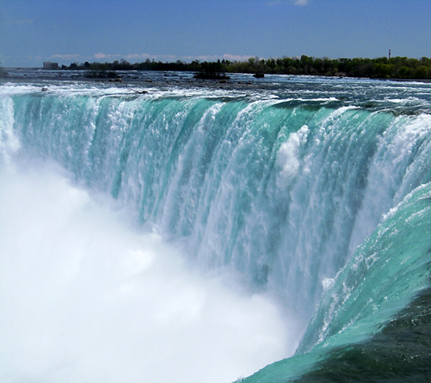
Paradoxy spojené s časem
Čas léčí
Čas léčí všechny bolesti
Čas je nejlepší lékař / doktor
Čas hojí všechny rány
X
Polemika s běžnou konceptualizací:
… Čas neléčí, když nechce. Čas je šarlatán.
Jiří Orten, Sedmá elegie)
Čas je nejlepší lékař, ale hodně mizerný vizážista
I když…
I když mi, lásko, stále unikáš,
si moje ustavičná přítomnost, ó jistě!
Tak jako vodopád:
i když jej stále opouští voda táž,
on stále zůstává na tomtéž místě…
(Vladimír Holan: Bolest. Praha: Čs. spisovatel, 1965.)
Nevstoupíš dvakrát do téže řeky
Panta rhei
(Herakleitos z Efezu)

Slide 24
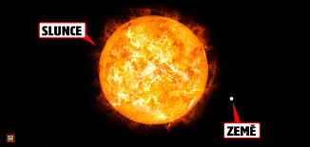
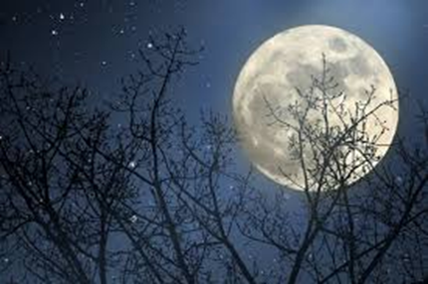
Strukturace času: roční doby, měsíce, týdny, dny
leden pondělí
únor úterý
březen středa
duben čtvrtek
květen pátek
červen sobota
červenec neděle
srpen
září
říjen
listopad
prosinec
jaro
léto
podzim
zima

Slide 25
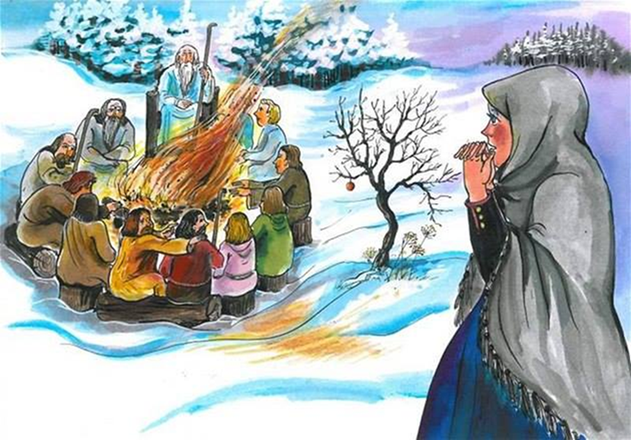
Slovanské názvy měsíců

Slide 26
Konotace spojené s názvy měsíců
● … A krůček jen
od máje vede
k listopadu.
(Listopad)
● Po sněhu půjdu čistém, bílém, hru v srdci zvonkovou. Vánoční země je mým cílem…
(Prosinec)
… V červenci nejprudší zabouřit lyrou, v podzimku tiše shazovat listy, co list, to díky, co list, to sbohem, když všechny už písně rozdány byly, když jsme se jimi všichni už ozdobili.
(Básníkův hrob)

Slide 27
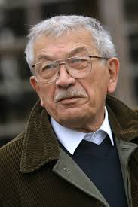
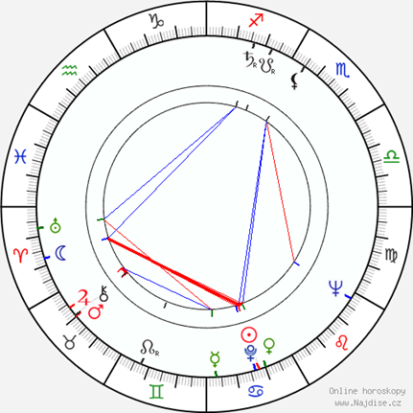
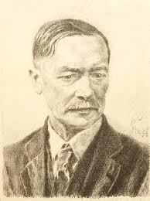
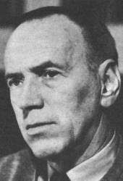
Měsíce v české poezii
Karel Toman: Měsíce
František Hrubín: Mánesův orloj
Karel Šiktanc: Český orloj, Horoskopy…

Slide 28
Křesťanský rok: svátky a slavnosti; strukturace roku podle svátků světců
Pranostiky:
Na svatého Řehoře čáp letí přes moře, líný sedlák, který neoře. (12. 3.)
Svatá Markyta mouchy rozsypá. (13. 7.)
Způsob uvádění datace:
Na den sv. Kosmy
Na den sv. Václava
Na den sv. Blaženy
(Srov. A. a V. Mrštíkové: Rok na vsi)

Slide 29
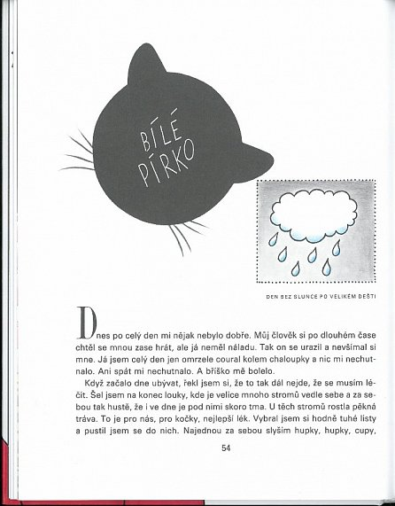
Jiný způsob uvádění „datace“:
První den kvetoucích růží
Den posečené trávy
Den suché trávy
Den bílých pampelišek
Den zralého obilí
Den bez slunce po velikém dešti
Den létajících pavoučků
Den padajícího listí
Den bílého ticha
Josef Kolář: Z deníku kocoura Modroočka. Praha 1968.

Slide 30
Přirozená a kulturní strukturace času - den
den
den – noc (světlo – tma)
ráno, poledne, večer, noc (půlnoc)
hodina
půlhodina, čtvrthodina
minuta
pět minut, deset minut
sekunda – vteřina
chvíle, chvilka, chvilička
okamžik
než by ses pomodlil otčenáš
Přesnost - přibližnost
Srov.:
Pečeme deset minut.
X
Pečeme dokřupava.
Z trouby vyndáme, až zrůžoví

Slide 31
Den; den a noc; denní doby
• den – 24 hodin
• den a noc – světlo a tma
východ slunce
„kuropění“
ráno / jitro
dopoledne
poledne
odpoledne
západ slunce
večer
půlnoc
noc

Slide 32
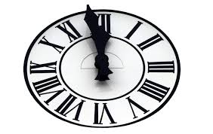
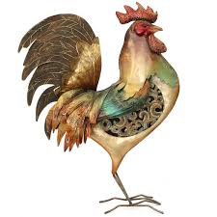
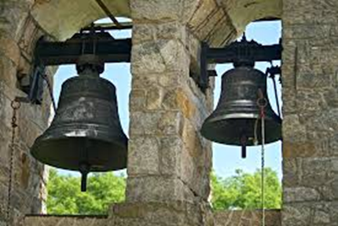
Magický obraz času: posvátný čas, kouzelný a nebezpečný čas („hodina duchů“). Čas a rituál

Slide 33
Mircea Eliade – Reaktualizace posvátného času
Prožitek posvátného (sacrum), pro jedince i společenství tak důležitý, bývá spojován především se zvláštním chápáním času. Nejde jen o dlouhou dobu příprav, které svátku předchází. Posvátný čas, píše Mircea Eliade, je na rozdíl od času profánního, prožívaného lineárně, svou povahou vratný, jde vlastně o zpřítomněný mytický pračas. Každý náboženský svátek spočívá v reaktualizaci posvátné události, která se odehrála v mytické minulosti „na počátku“ (Eliade, 2006, s. 48). Při účasti na svátku člověk „vystupuje“ z běžného časového trvání a spojí se s oslavovanou událostí: Ježíšek se o Vánocích „vždy znovu narodí“, a nejen to: v každém opakujícím se svátku nacházíme týž posvátný čas, který se projevil během svátku předchozího roku nebo během svátku před sto lety (tamtéž).
Ve slavení Vánoc se tedy zpřítomňují svátky našeho dětství i svátky loňské a předloňské; vracíme se k týmž způsobům a scénářům jejich slavení, a tím podvědomě reaktualizujeme (týž) posvátný čas.

Slide 34
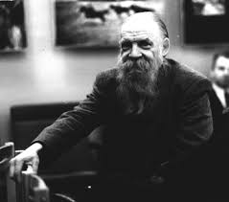
Nikita Iljič Tolstoj (1923 – 1996): Času magický kruh

Slide 36
Cyklus dne – cyklus roku (analogie)
předěl mezi nocí a dnem: svítání
poledne 12.00
stmívání – klekání
půlnoc 12.00
kohoutí zakokrhání
zimní slunovrat (21.12., resp. 24.12. Štědrý den)
jarní rovnodennost (21. 3. – první jarní den)
letní slunovrat (24. 6. – svatojanská noc)
podzimní rovnodennost (23. 9.)
+ křesťanské svátky v době starých slovanských

Slide 37
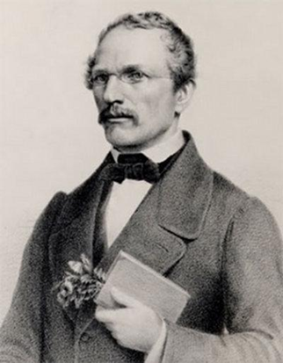
Karel Jaromír Erben: Kytice (1853)
Štědrý den (advent, Vánoce; běh roku; osud – budoucnost) ↔ Svatojanská noc
Polednice (poledne) ↔ Svatební košile (půlnoc; noc – ráno; zakokrhání kohouta)
Poklad (Velký pátek; rok)
Vrba (cyklus den – noc)
Vodník (pátek; klekání, půlnoc, svítání)
• Již jedenáctá odbila… (Svatební košile)
• Běží časy, běží / rok jako hodina… (Holoubek)
• Nastala půlnoc, všech nocí máti, / půlnoc po Štědrém večeru…
Toč se a vrč, můj kolovrátku… (Štědrý den)
• Jisté a pevné jsou osudu kroky / co má se státi, stane se; / a co den jeden v své pochová toky, / druhý zas na svět vynese … (Věštkyně)

Slide 38
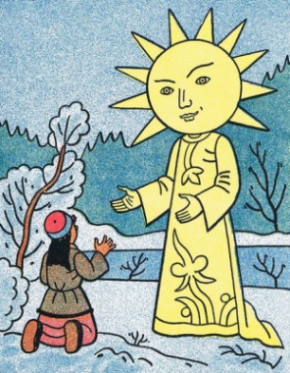
Tři zlaté vlasy děda Vševěda
„… jasné Slunce: ráno je pacholátkem, v poledne mužem a večer starým dědem…“
moudrý, vševědoucí
životodárnost i nebezpečí
požírá lidi

Slide 39
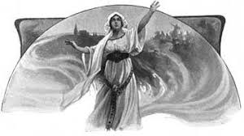
Minulost a budoucnost: „pověsti dávných časů“ a proroctví
Alois Jirásek – Staré pověsti české
- „dávné časy“ (minulost) … proroctví (budoucnost)
Pojďte a poslyšte pověsti dávných časů.
Poslyšte o našem praotci, o předcích,
jak přišli do končin naší vlasti a usadili se po Labi i po Vltavě
i po jiných řekách této země…
Všechno jen do času, i svět. I jeho divy přestanou. To bude, až kamenný kříž na chlumku u Solnice, jenž co rok do země o znání zapadá, všechen se v hlubinách propadne.
Vysoko na Boru v divokých skalách sedí kamenná panna, majíc na klíně rozešitou košilí. Každého roku, o Velký pátek, když v kostele pějí pašije, udělá kamenná panna na té košili steh.
Co rok jediný steh. Až udělá poslední, až bude košile došita, zhyne vše, co pod sluncem, a nastane soudný den.
Blaník (aj.): jiné plynutí času než v běžném světě (člověk se odtud vrací starý, den = rok či mnoho let… )

Slide 40
Díky za pozornost …

